Slide 1
Panique au centre commercial
Lilian Varrel
Diego Roussel

Slide 2
L’Histoire

Slide 3
Le Game-Play
4 Différentes Classes (Boulanger/Cuisinier/Pharmacien/SaV)
pour 4 caractéristiques (Intel/vita/dexte/force)
Des sortilèges épiques
Un système d’inventaire bien particulier
Un système de loot original
Une histoire découpée en chapitre
L’évidente possibilité de sauvegarder/charger.

Slide 4
Déroulement des combats
L’agro
Qui commence?
Avec quoi je tape?
Combien je tape?
Qu’est ce que ça m’apporte?

Slide 5
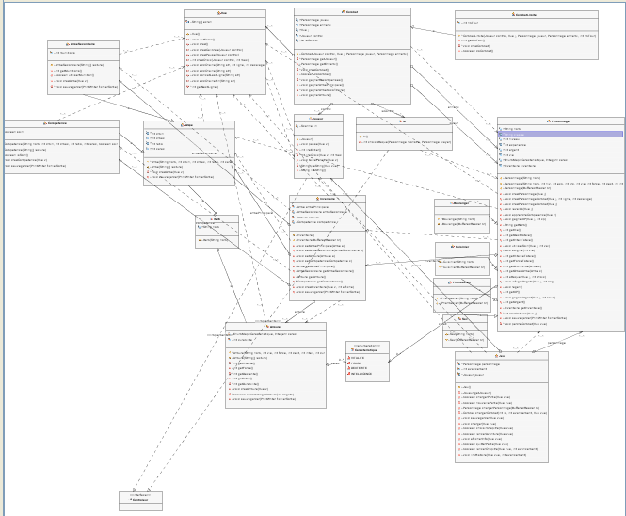
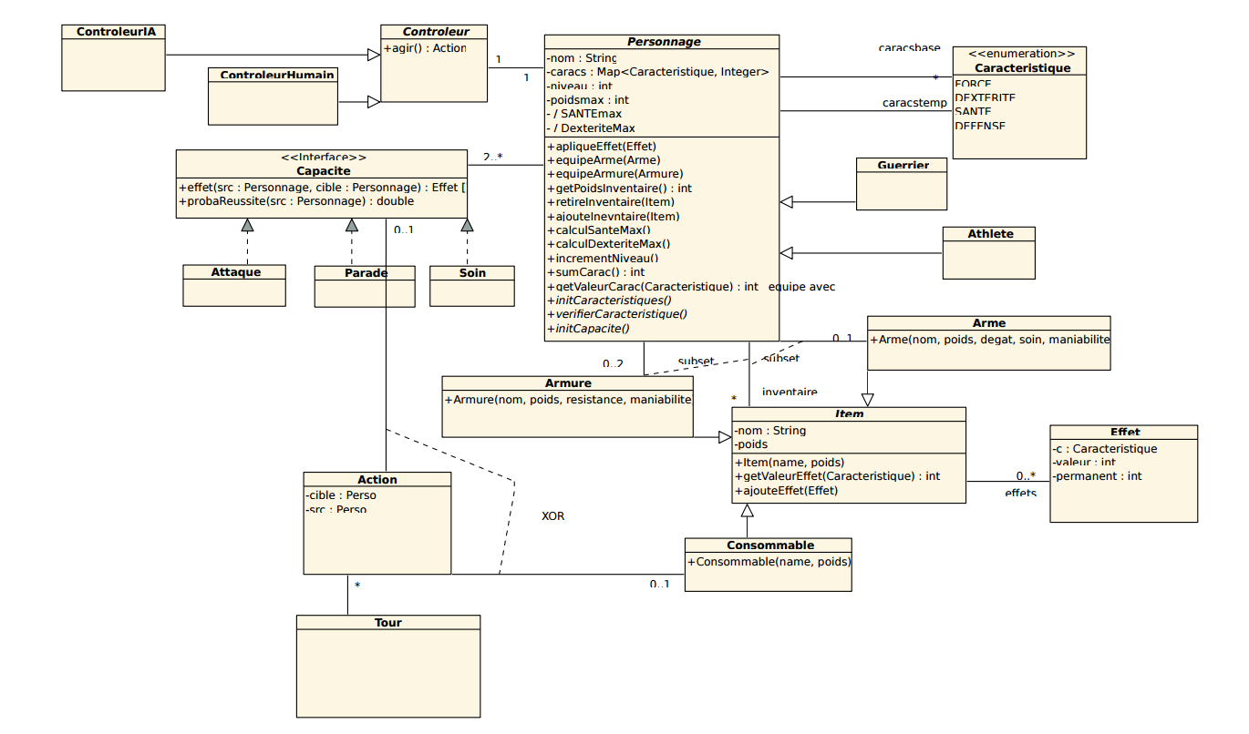
LE Diagramme de classe

Slide 6
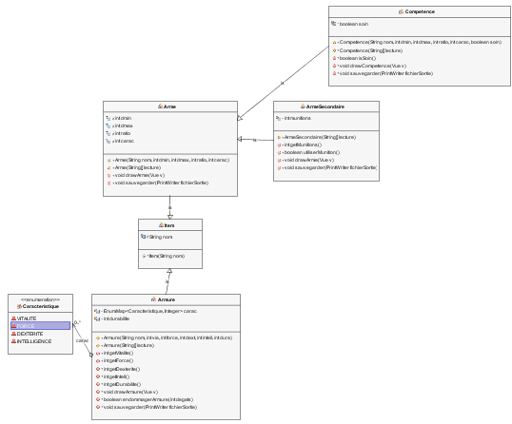
Zoom sur les items

Slide 7
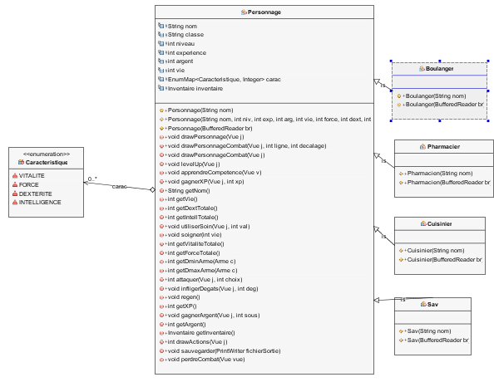
Zoom sur les Personnages

Slide 8
Deux classes Importantes
La vue
Le contrôleur

Slide 9
Autre fonctionnalité
Ajouter/modifier les monstres

Slide 10
Conclusion
Premier projet d’objet et de Java
Utilisation de GitHub
Remerciements : Mme Matignon et Mr Gréa

